Slide 1

Database Design

Slide 2

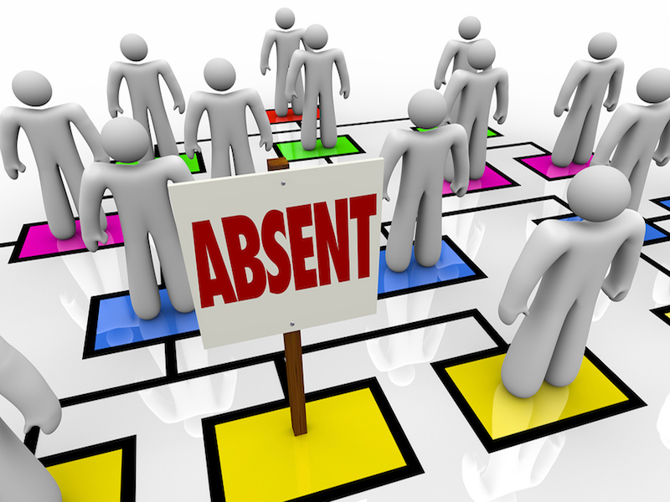
Điểm danh
Notes:
Phần này có thể để học viên tự đọc. Nếu hướng dẫn thì tổ chức theo dạng thảo luận hỏi về những không hiểu sau khi nghe video.

Slide 3

Kiểm tra bài cũ

Slide 4

5 phút viết ra các câu hỏi
Notes:
Phần này có thể để học viên tự đọc. Nếu hướng dẫn thì tổ chức theo dạng thảo luận hỏi về những không hiểu sau khi nghe video.

Slide 5
Mục tiêu bài học
Nắm được mục đích và ý nghĩa của việc tạo ERD.
Biết cách xác định các mối quan hệ 1 – 1, 1 – n, n – n.
Nắm được các bước chuyển đổi từ ERD sang Table.
Hiểu được ý nghĩa các bước chuẩn hoá dữ liệu.
Notes:
Phần này có thể để học viên tự đọc. Nếu hướng dẫn thì tổ chức theo dạng thảo luận hỏi về những không hiểu sau khi nghe video.

Slide 6
1.a. Vì sao phải thiết kế ERD?
Mô hình hoá lời nói, requirement của khách hàng.
Ví dụ: Viết ứng dụng web đơn giản để quản lý học viên CodeGym với các yêu cầu sau:
Các học viên chỉ được học và thi ở một lớp. Một lớp thì sẽ do nhiều giảng viên giảng dạy.
Và mỗi học viên chỉ có duy nhất một account James dùng để học tập và thực hành.
Lưu ý: Không kể các trường hợp đặc biệt.
Notes:
Phần này có thể để học viên tự đọc. Nếu hướng dẫn thì tổ chức theo dạng thảo luận hỏi về những không hiểu sau khi nghe video.

Slide 7
1.b. ERD là gì?
ERD (Entity Relationship Diagram): sơ đồ quan hệ giữa các thực thể.
Các thực thể là đối tượng, sự vật ngoài thực tế được phân tích từ requirement.
Các bước chuyển đổi Requirement -> ERD:
1. Từ requirement, suy ra các thực thể. 2. Xác định các thuộc tính cho mỗi thực thể. 3. Xác định các mối quan hệ 1 – 1, 1 – n, n – n
Notes:
Phần này có thể để học viên tự đọc. Nếu hướng dẫn thì tổ chức theo dạng thảo luận hỏi về những không hiểu sau khi nghe video.

Slide 8

1.b. Các ký hiệu ở ERD
Notes:
Phần này có thể để học viên tự đọc. Nếu hướng dẫn thì tổ chức theo dạng thảo luận hỏi về những không hiểu sau khi nghe video.

Slide 9

Chuyển đổi Requirement sang ERD
Notes:
Phần này có thể để học viên tự đọc. Nếu hướng dẫn thì tổ chức theo dạng thảo luận hỏi về những không hiểu sau khi nghe video.

Slide 10
1.b. Các mối quan hệ trong Database
Từ các mối quan hệ 1 – 1, 1 – n, n – n ở demo sơ đồ ERD ở trên:
Mỗi học viên lấy 3 ví dụ về quan hệ 1 – 1?
Mỗi học viên lấy 3 ví dụ về quan hệ 1 – n?
Mỗi học viên lấy 3 ví dụ về quan hệ n – n?
Notes:
Phần này có thể để học viên tự đọc. Nếu hướng dẫn thì tổ chức theo dạng thảo luận hỏi về những không hiểu sau khi nghe video.

Slide 11
2. Các bước chuyển đổi từ ERD -> Table
Bước 1: Biến đổi các thực thể -> table - Thuộc tính khóa của thực thể chính là khoá chính của table - Các thuộc tính thông thường của thực thể là thuộc tính của table
Bước 2: Biến đổi thuộc tính đa trị - Tách thuộc tính đa trị thành table, đặt khoá ngoại vào table hiện tại.
Bước 3: Biến đổi quan hệ 1 – 1. - Đặt thuộc tính khóa ở phía tùy chọn sang phía bắt buộc.
Bước 4: Biến đổi quan hệ 1 – n. - Đặt thuộc tính khóa ở phía 1 sang n.
Bước 5: Biến đổi quan hệ n – n. - Sinh ra 1 table mới có khóa chính là tập hợp của 2 khóa chính của 2 thực thể tham gia vào mối quan hệ (composition key: khóa phức hợp).
Notes:
Phần này có thể để học viên tự đọc. Nếu hướng dẫn thì tổ chức theo dạng thảo luận hỏi về những không hiểu sau khi nghe video.

Slide 12
Chuyển đổi ERD -> Table
Notes:
Phần này có thể để học viên tự đọc. Nếu hướng dẫn thì tổ chức theo dạng thảo luận hỏi về những không hiểu sau khi nghe video.

Slide 13
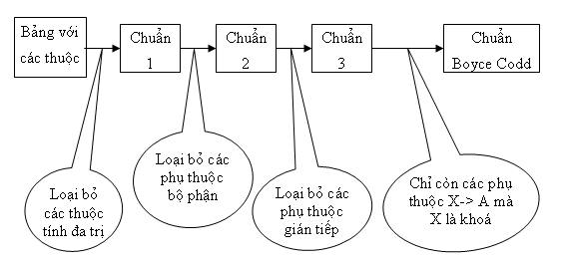
3. Các bước chuẩn hoá NF
Notes:
Phần này có thể để học viên tự đọc. Nếu hướng dẫn thì tổ chức theo dạng thảo luận hỏi về những không hiểu sau khi nghe video.

Slide 14
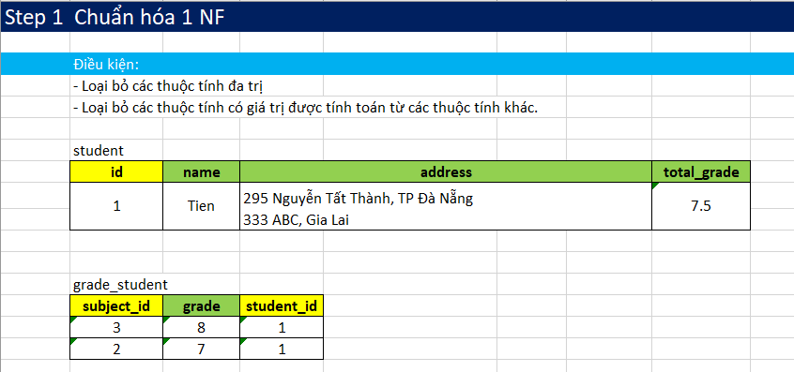
3. Các bước chuẩn hoá NF
Notes:
Phần này có thể để học viên tự đọc. Nếu hướng dẫn thì tổ chức theo dạng thảo luận hỏi về những không hiểu sau khi nghe video.

Slide 15
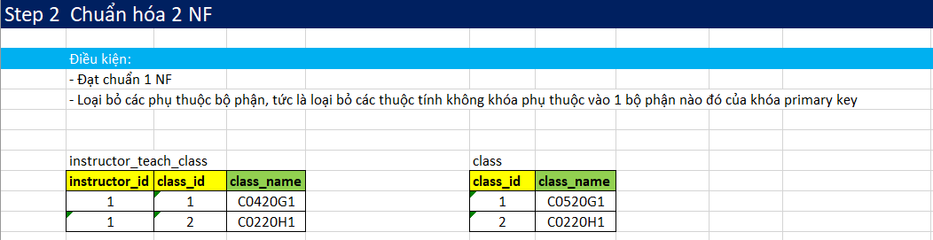
3. Các bước chuẩn hoá NF
Notes:
Phần này có thể để học viên tự đọc. Nếu hướng dẫn thì tổ chức theo dạng thảo luận hỏi về những không hiểu sau khi nghe video.

Slide 16
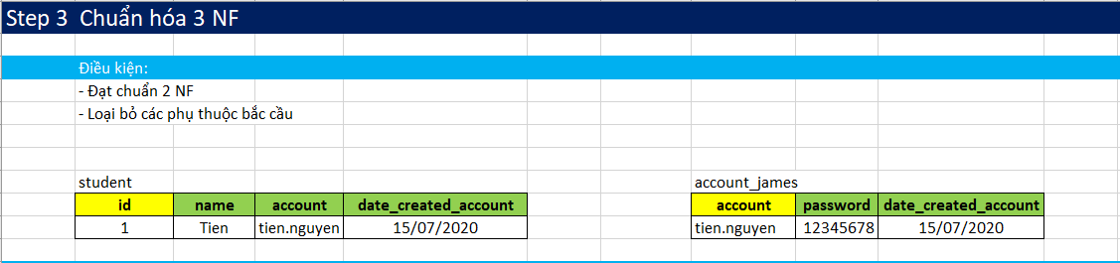
3. Các bước chuẩn hoá NF
Notes:
Phần này có thể để học viên tự đọc. Nếu hướng dẫn thì tổ chức theo dạng thảo luận hỏi về những không hiểu sau khi nghe video.

Slide 17


Giải thích các câu hỏi được viết từ trước bài học
Notes:
Phần này có thể để học viên tự đọc. Nếu hướng dẫn thì tổ chức theo dạng thảo luận hỏi về những không hiểu sau khi nghe video.

Slide 18
Tóm tắt bài học
Thiết kế ERD để mô hình hoá lời nói, requirement của khách hàng.
Có 3 mối quan hệ chính ở ERD: 1 – 1, 1 – n, n – n.
Sơ đồ chuyển đổi:
Requirement -> ERD -> Table
Cuối cùng, thực hiện chuẩn hoá NF.

Slide 19
Bổ sung các kiến thức thêm
https://levunguyen.com/database/2020/05/25/chuan-hoa-du-lieu-trong-thiet-ke-database/
Notes:
Phần này có thể để học viên tự đọc. Nếu hướng dẫn thì tổ chức theo dạng thảo luận hỏi về những không hiểu sau khi nghe video.

Slide 20
Lập Kế hoạch 5 phút
Lập kế hoạch trên ELSA
Notes:
Phần này có thể để học viên tự đọc. Nếu hướng dẫn thì tổ chức theo dạng thảo luận hỏi về những không hiểu sau khi nghe video.

Slide 21
Thực hành
Coding Time
Notes:
Phần này có thể để học viên tự đọc. Nếu hướng dẫn thì tổ chức theo dạng thảo luận hỏi về những không hiểu sau khi nghe video.

Slide 22
Kiểm tra kế hoạch 10 phút
Kiểm tra kế hoạch trên ELSA
Notes:
Phần này có thể để học viên tự đọc. Nếu hướng dẫn thì tổ chức theo dạng thảo luận hỏi về những không hiểu sau khi nghe video.

